Slide 1
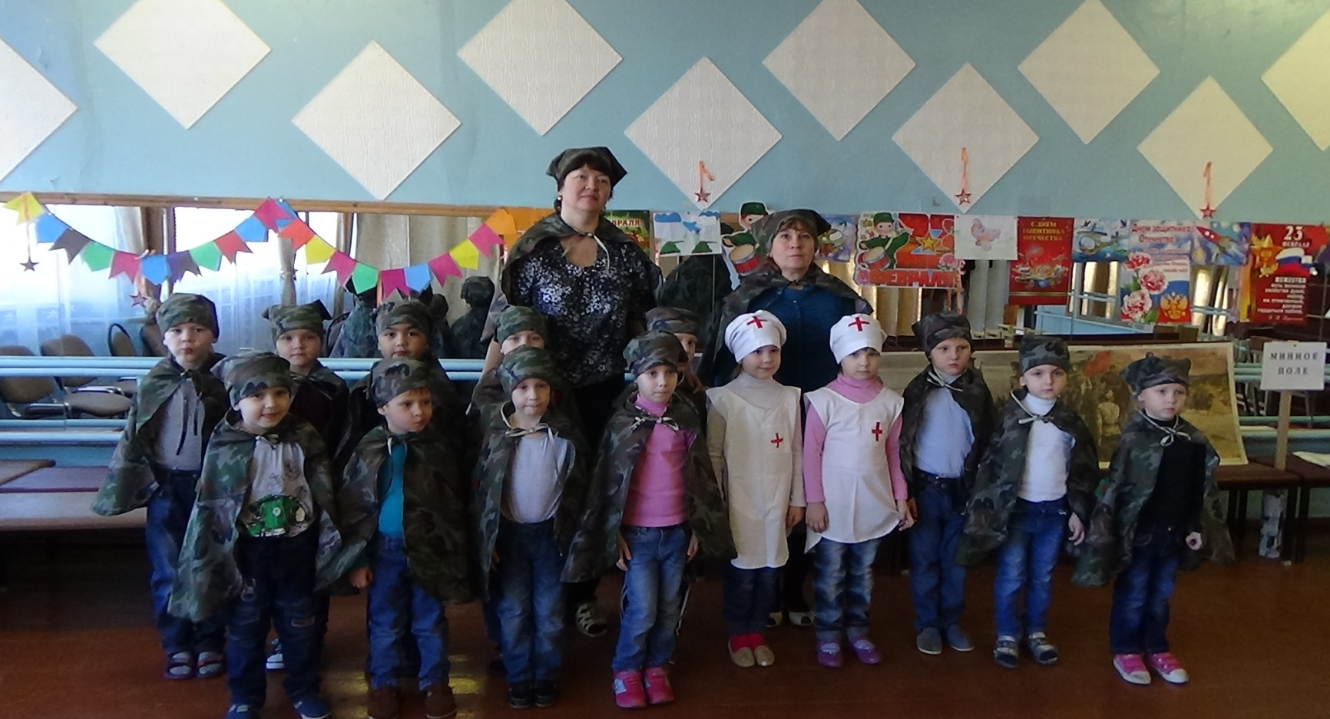
Военно-спортивная игра «Зарница-2015» МКОУ «Молодцовская школа» дошкольное отделение

Slide 2
Пришиты погоны, изучена карта И спрятано знамя надёжно, в лесу. А наши ребята, сегодня солдаты, Сегодня ребята играют в войну! Разведчики, снайперы, даже сапёры, Этапы сложны, но их надо пройти - Быстрей, пацаны, не время для споров!- И бешено сердце колотит в груди! Сегодня вы дошкольники, просто мальчишки, «Зарница» - любимая ваша игра! А завтра, быть может, уже рядовые – Солдаты, кем будет гордиться страна! Служите, ребята, в вас верят и любят! Защитники наши – России сыны! Пусть небо над вами безоблачным будет, Служите, мальчишки, не зная войны!!!

Slide 3
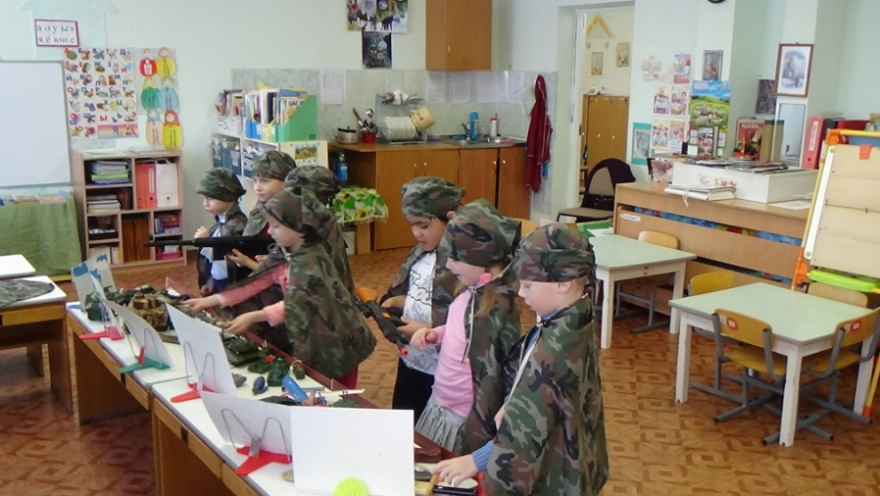
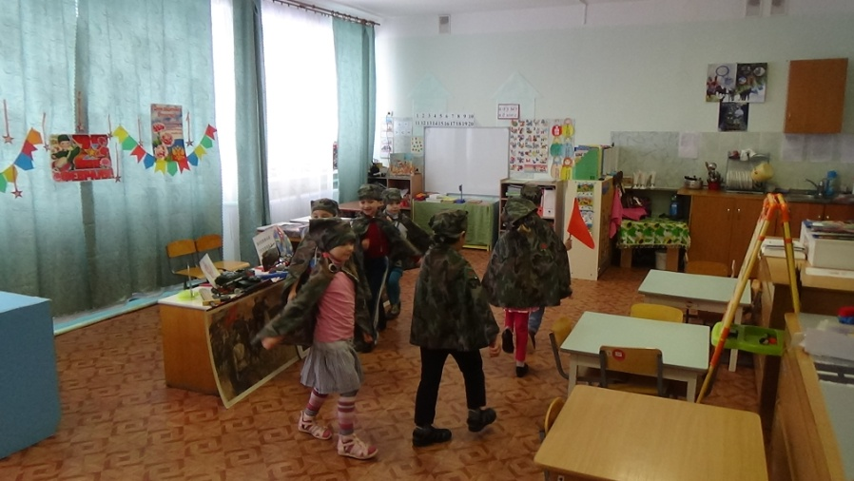
Патриот – это тот, кто любит свое Отечество не за то, что оно дает ему какие-то блага и привилегии перед другими народами, а потому, что это его Родина. Человек или является патриотом своего Отечества, и тогда он соединен с ним, как дерево корнями с землей, или он лишь пыль, носимая всеми ветрами.
19 февраля в нашем детском саду прошла военно – спортивная игра
«Зарница-2015».

Slide 4
Цель игры:
- военно-патриотическое воспитание детей;
- воспитание дошкольников в духе готовности к защите Родины;
- формирование высоких нравственных качеств: инициативы и самостоятельности, сознательной дисциплины, товарищества и дружбы, коллективизма, воли, смелости, находчивости, выносливости.
Предварительная работа:
Создание штаба по подготовке и проведению военно-спортивной игры "Зарница-2015" с определением функций каждого члена штаба.
Формирование отряда с назначением командира, снайпера, сапёров, медицинских сестёр.
Планирование занятий на военную тематику, знакомство с художественными произведениями.
Проведение конкурса военной песни.
Проведение строевого шага.

Slide 5
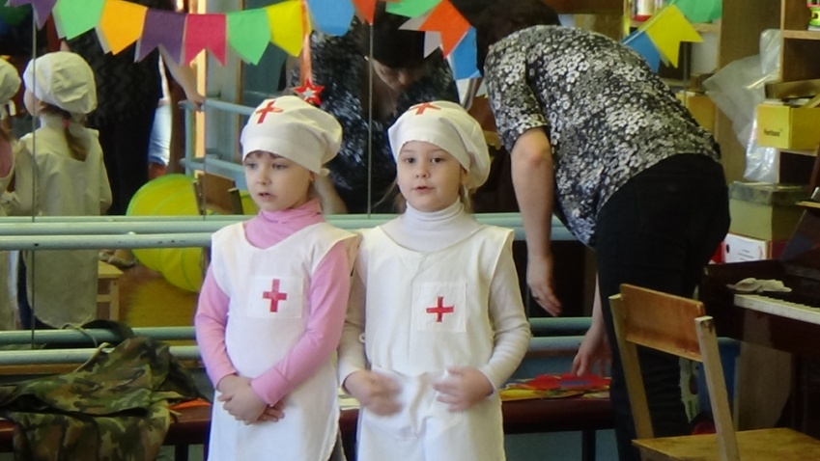
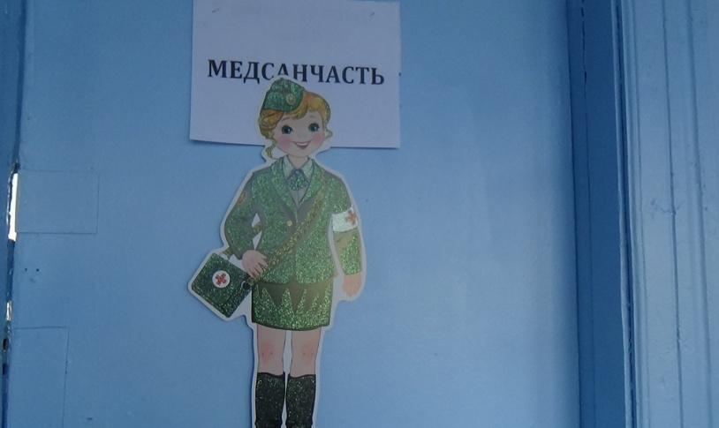
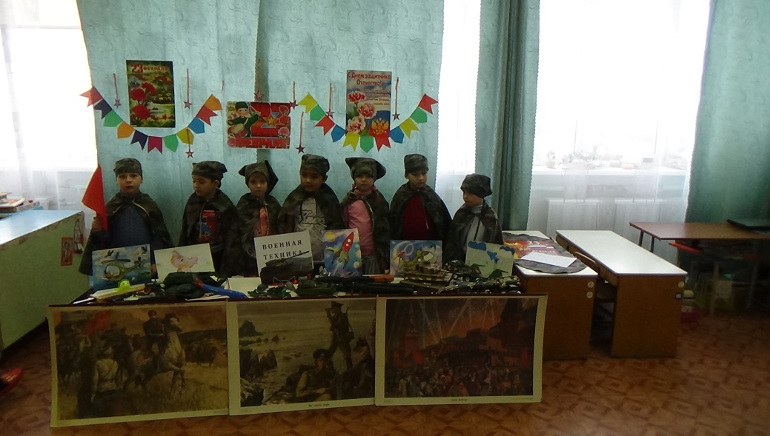
Участники: дети старшей группы – 17 человек.
В состав отряда входили: командир, снайпер, сапёры, разведчики, медицинские сёстры.

Slide 6
Звучит маршевая музыка, дети под руководством командира отряда собираются на площадке, выстраиваются по периметру.

Slide 7
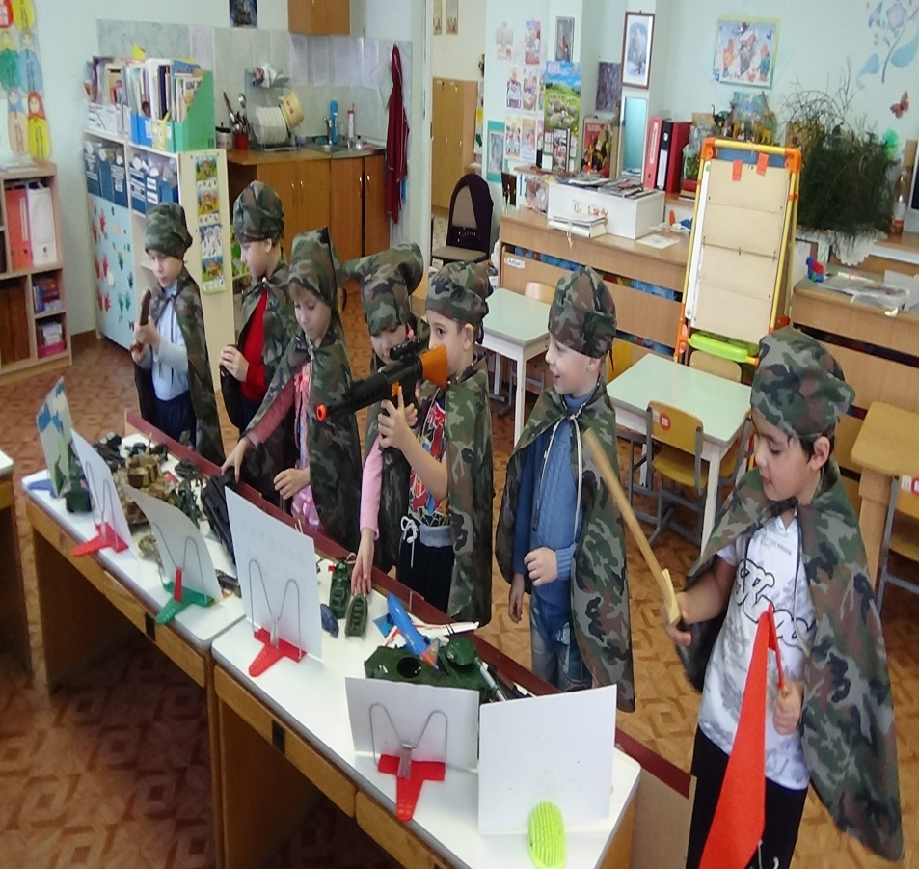
На станции «Военная техника» дети читают стихи, разгадывают загадки. Учитывается количество правильных отгадок.

Slide 8
На станции «Минное поле» дети должны преодолеть препятствие, не сбить «мины» и не стать пострадавшим. Но всё-таки наши юноармейцы смогли попасть под снаряды.

Slide 9
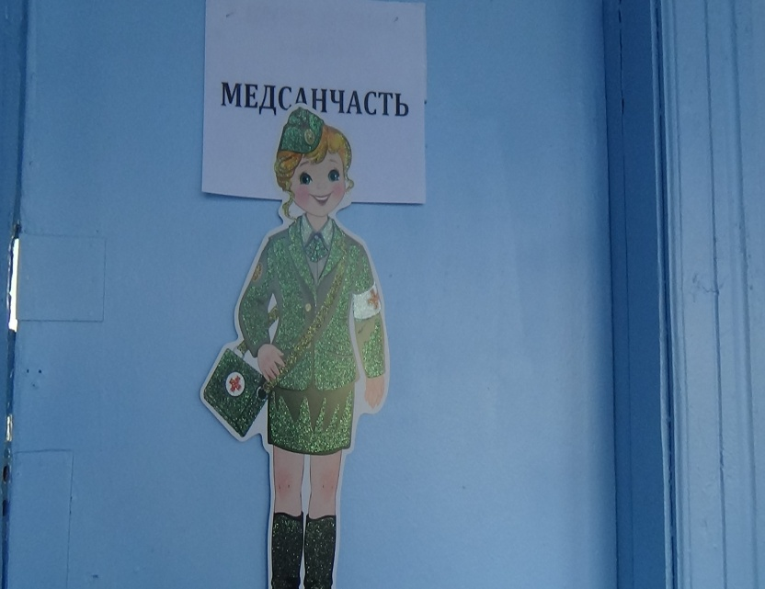
На станции «Медсанчасть» медсестры оказывали первую медицинскую помощь раненым.

Slide 10
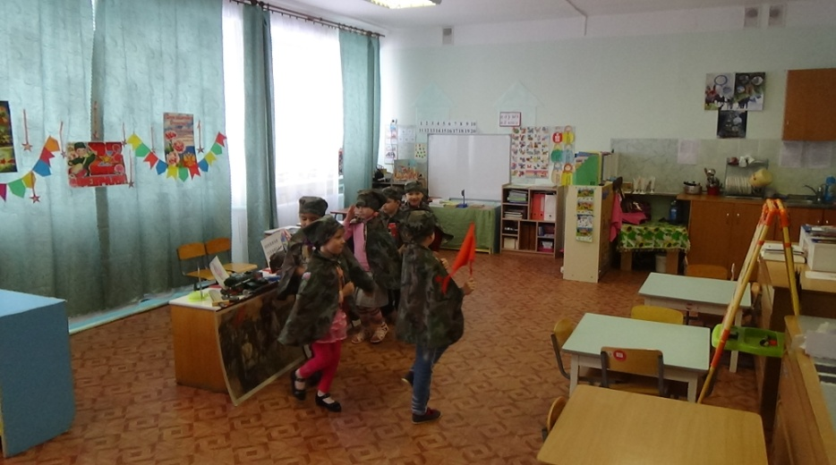
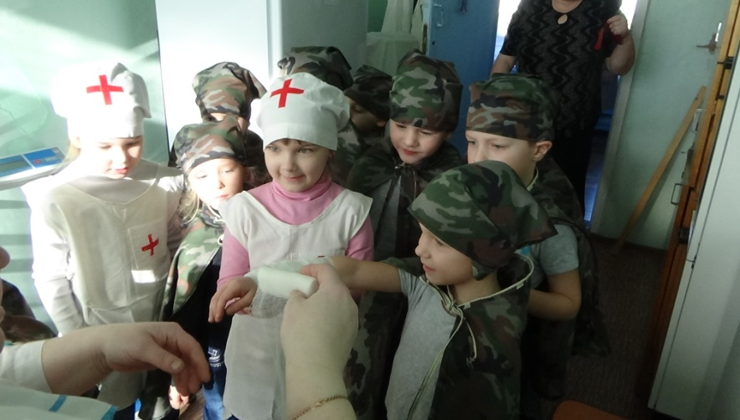
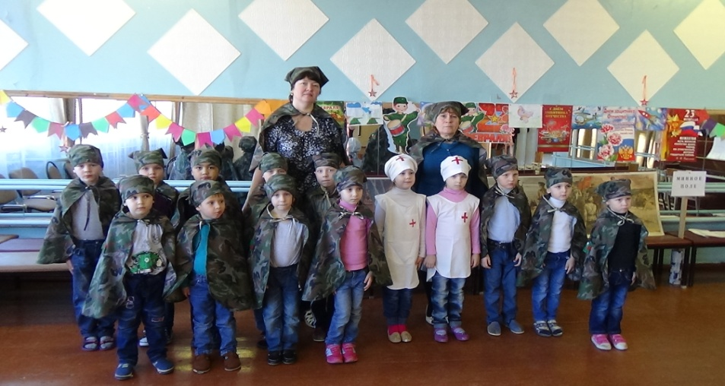
«Вот и подошла к концу наша игра. Нам было приятно наблюдать за вами. Вы показали себя не только ловкими, сильными, выносливыми, смелыми, быстрыми. Вы показали себя дружными, воспитанными. Мы видели ваши добрые глаза, слышали ваш смех. Очень хочется, чтобы вам, наши милые дети, было всегда хорошо, радостно, мирно.»

Slide 11
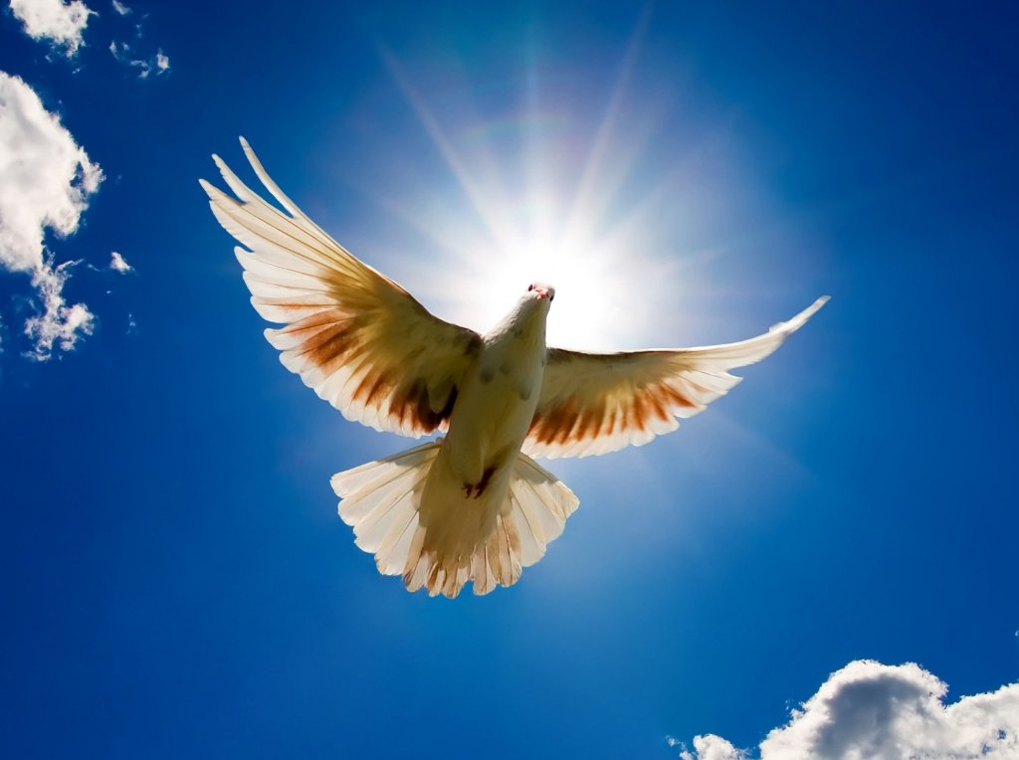
Пусть всегда будет солнце, пусть всегда будет небо! Пусть всегда будет мир!

